Slide 1
Химическая технология ядерного топлива
Тема 2. Соединения урана с кислородом
Амелина Галина Николаевна
доцент ОЯТЦ ИЯТШ
334-10 к.

Slide 2
Оксиды урана
Основные оксиды урана, известные с времен Э.Пелиго
UO₂, U₃O₈, UO₃
Кроме основных идентифицированы:
UO,
U₃O₇,
U₄O₉,
U₂O₅ и др.
Гомологический ряд описывается общей формулой
U_{n}O_{2n+2}
2

Slide 3
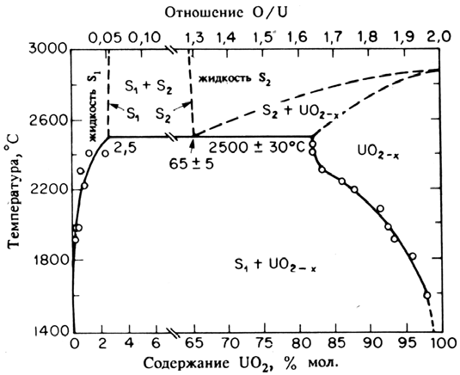
Оксиды урана
Часть фазовой диаграммы системы U–О
в области составов от U до UO₂
3

Slide 4
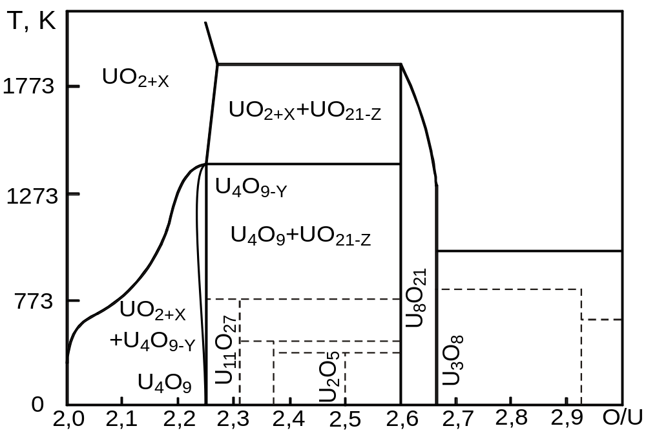
Оксиды урана
Часть фазовой диаграммы системы U–О в области составов от UO₂ до UO₃
4

Slide 5
Монооксид урана
UO ‒ единственне исключение в гомологическом ряду. Получен в виде тонкой поверхностной пленки на металлическом уране.
При н.у. термодинамически неустойчив, диспропорционирует
ТД устойчив при темп. выше 2000 °С
Обладает хрупкостью, металлическим блеском с серым цветом.
Плотность – 13,6÷14,2 г/см³
Кристаллическая решетка – кубическая (изоморфен с монокарбидом и мононитридом).
5

Slide 6
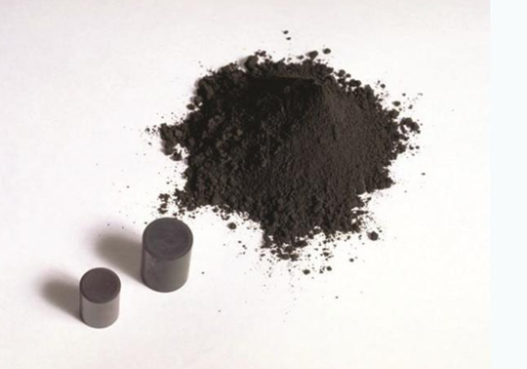
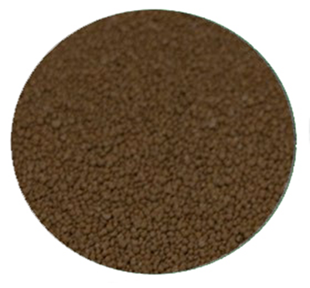
Диоксид урана
UO₂ – диоксид урана.
Цвет: от темно-коричневого до черного
6

Slide 7
Диоксид урана
Плотность теоретическая – 10,96 г/см³
Экспериментальная плотность – 8,11-11,1 г/см³
t_{пл}= 2875±45 ⁰С (теоретическая)
t_{кип} = ---
При 1600 ⁰С теряет кислород

Slide 8
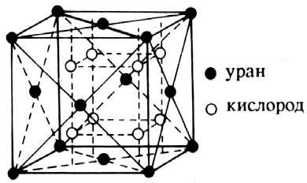
Диоксид урана
Структура диоксида урана –
гранецентрированная кубическая
8

Slide 9
Диоксид урана
Нестехиометрическое соединение с переменным составом UO_{1,6-2,25}
Изоморфен с диоксидом тория и диоксидом плутония, что используется для изготовления смешанного топлива.
Использование в качестве топлива обусловлено постоянством формы при облучении
и высокой механической прочностью - на сжатие ≈ 10 т/см²
9
Notes:
Неустойчив к циклическим тепловым нагрузкам

Slide 10
Диоксид урана
Теплопроводность Значение, Вт/(м·К)
Cu 401
Al 237
C 129
Fe 80,20
U 27,5
UO₂ 4,5
10
Notes:
Неустойчив к циклическим тепловым нагрузкам

Slide 11
Химические свойства UO₂
Взаимодействие с простыми веществами
UO₂ + O₂ → U₃O₈
UO₂ + F₂ → UO₂F₂; UO₂F₂ + F₂ → UF₆ + O₂
UO₂ + Cl₂ → UO₂Cl₂
UO₂ + K → U + K₂O
UO₂ + H₂ (CO, C, NH₃) ≠
11

Slide 12
Химические свойства UO₂
Взаимодействие с кислотами-неокислителями
UO₂ + HCl_{(конц)} → UCl₄ + H₂O
UO₂ + H₂SO_{4(конц)} → U(SO₄)₂ + H₂O
UO₂ + HF_{(газ, жид.)} → UF₄ + H₂O
t
12
Notes:
В разбавленных кислотах не растворяется

Slide 13
Химические свойства UO₂
Взаимодействие с азотной кислотой
UO₂ + HNO₃ → UO₂(NO₃)₂ + NO₂ + H₂O
1 U⁺⁴ - 2ē→ U⁺⁶
2 N⁺⁵ + 1ē→ N⁺⁴
UO₂ + 4HNO₃ → UO₂(NO₃)₂ + 2NO₂ + 2H₂O
13
Notes:
В разбавленных кислотах не растворяется

Slide 14
Химические свойства UO₂
Взаимодействие с азотной кислотой
UO₂ + HNO₃ → UO₂(NO₃)₂ + NO₂ + H₂O
1 U⁺⁴ - 2ē→ U⁺⁶
2 N⁺⁵ + 1ē→ N⁺⁴
UO₂ + 4HNO₃ → UO₂(NO₃)₂ + 2NO₂ + 2H₂O
14
Notes:
В разбавленных кислотах не растворяется

Slide 15
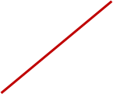
Химические свойства UO₂
Взаимодействие с кислотами
в присутствии окислителей
UO₂ + ?H₂SO₄ + ?MnO₂ → UO₂SO₄ + ?MnSO₄ + H₂O
UO₂ + H₂SO₄ + H₂O₂ → UO₂SO₄ + 2H₂O
UO₂ + ?H₂SO₄ + ?Fe₂(SO₄)₃ → UO₂SO₄ + ?FeSO₄ + H₂O
UO₂ + Fe₂(SO₄)₃ → UO₂SO₄ + 2FeSO₄
H₂SO₄
15
Notes:
В разбавленных кислотах не растворяется

Slide 16
Химические свойства UO₂
Взаимодействие с кислотами в присутствии окислителей
3UO₂ + 3H₂SO₄ + 2HNO₃ → 3UO₂SO₄ + 2NO + 4H₂O
Конц. H₂SO₄, моль/л | Степень растворения диоксида урана, % при концентрации HNO₃, моль/л
 | - | 0,032 | 0,094 | 0,186
0,05 | 1,0 | 1,0 | 1,0 | 1,0
0,10 | 1,0 | 1,1 | 1,1 | 1,0
0,26 | 1,0 | 1,1 | 1,0 | 1,8
0,51 | 0,9 | 1,1 | 1,0 | 3,1
1,02 | 0,9 | 1,1 | 1,9 | 7,2
2,04 | 1,0 | 18,0 | 27,0 | 38,0
t=20 ⁰C, время 3 ч.
16
Notes:
В разбавленных кислотах не растворяется

Slide 17
Получение UO₂
1. Восстановление высших оксидов
U₃O₈ + H₂ → UO₂ + H₂O
UO₃ + H₂ → UO₂ + H₂O
UO₃ + CO → UO₂ + CO₂
900-1000 °С
700-800°С
350°С
17
Notes:
В разбавленных кислотах не растворяется

Slide 18
Получение UO₂
2. Прокаливание нестойких солей до 1000 °С
в инертной или восстановительной атмосфере
(NH₄)₄[UO₂(CO₃)₃] → UO₂ + CO₂ + H₂O + N₂ + NH₃
(NH₄)₂U₂O₇ → UO₂ + H₂O + N₂ + NH₃
UO₄∙2H₂O → UO₂ + H₂O + O₂ (H₂O)
UO₂(NO₃)₂ → UO₂ + NO₂ + O₂ (H₂O)
U(C₂O₄)₂ → UO₂ + CO₂ + CO
H₂
H₂
18
Notes:
В разбавленных кислотах не растворяется

Slide 19
Получение UO₂
3. Электролиз солей уранила
UO₂SO₄+ H₂O → UO₂ + H₂SO₄ + O₂
Анод (+): 2H₂O – 4ē = O₂ + 4H⁺
Катод (-): UO₂²⁺ + 2ē = UO₂
Гидратированный диоксид урана UO₂·nH₂O
электролиз
19
Notes:
В разбавленных кислотах не растворяется

Slide 20
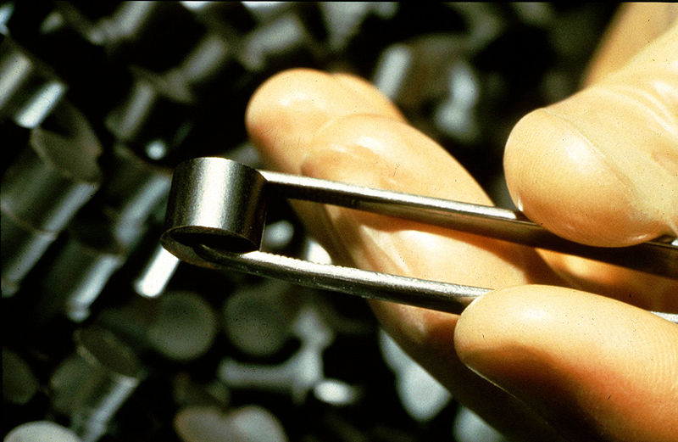
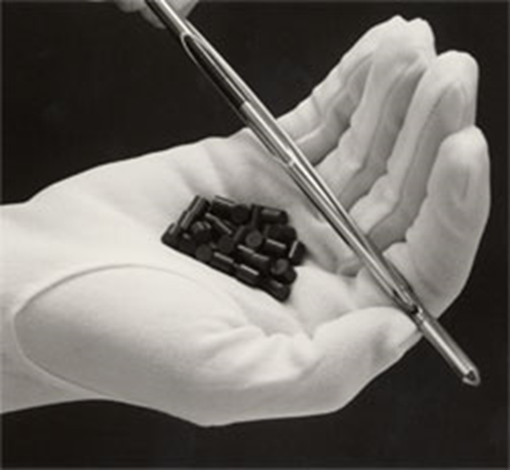
Диоксид урана

Slide 21
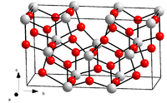
Закись-окись урана U₃O₈
Правильное название – октаоксид триурана
U₃O₈ - порошок от темно-зеленого, почти черного цвета до оливкового (зависит от дисперсности состава и кристаллической модификации – их 4).
Самый устойчивый оксид на воздухе при температуре до 1000°С.
ТД устойчива при 650-900 °С
Плотность – 8,39 г/см³
Кристаллическая решетка – ромбическая.
Температуры плавления и кипения нет
21

Slide 22
Закись-окись урана U₃O₈
U₃O₈ долгое время рассматривали как
смесь UO₂ и UO₃ и приписывали формулу
UO₂∙2UO_{3.}
Также были предложены формулы:
U(UO₄)₂
(UO₂)₂UO₄
UO₃∙U₂O₅
- истинный состав
Формально для простоты решения химических и технологических задач будем опираться
на формулу UO₂∙2UO₃
22

Slide 23
Закись-окись урана U₃O₈
1. Проявляет окислительные свойства
U₃O₈ + H₂ → UO₂ + H₂O
U₃O₈ + CO → UO₂ + CO₂
U₃O₈ + NH₃ → UO₂ + H₂O + N₂
900 ºС
900 ºС
900 ºС
2. Взаимодействие с галогенами
U₃O₈ + F₂ → O₂ + UO₂F₂
UO₂F₂ + F₂ → O₂ + UF₆
U₃O₈ + Cl₂(Br₂) → UO₂Cl₂+ O₂
350ºС
23

Slide 24
Закись-окись урана U₃O₈
3. Взаимодействие с кислотами-неокислителями
U₃O₈ + 8HCl_{(конц)} → UCl₄ + 2UO₂Cl₂ + 4H₂O
U₃O₈ + 4H₂SO_{4(конц)} → U(SO₄)₂ + 2UO₂SO₄ + 4H₂O
t
t
4. Взаимодействие с азотной и азотистой кислотой
U₃O₈ + HNO₃ → UO₂(NO₃)₂ + NO₂ + H₂O
U₃O₈ + HNO₂ → UO₂(NO₂)₂ + NO₂ + H₂O
24
Notes:
В разбавленных кислотах не растворяется

Slide 25
Взаимодействие с азотной и азотистой кислотой (д/з)
3U₃O₈ + 20HNO₃ → 9UO₂(NO₃)₂ + 2NO + 10H₂O
U₃O₈ + 8HNO₂ → 3UO₂(NO₂)₂ + 2NO + 4H₂O

Slide 26
Закись-окись урана U₃O₈
5. Взаимодействие с кислотами в присутствии окислителей
U₃O₈ + H₂SO₄ + MnO₂ → UO₂SO₄ + MnSO₄ + H₂O
U₃O₈ + H₂SO₄ + H₂O₂ → UO₂SO₄ + H₂O
U₃O₈ + H₂SO₄ + Fe₂(SO₄)₃ → UO₂SO₄ + FeSO₄ + H₂O
U₃O₈ + H₂SO₄ + HNO₃ → UO₂SO₄ + NO + H₂O
6. Взаимодействие с карбонатами
U₃O₈ + Na₂CO₃ + H₂O → Na₄[UO₂(CO₃)₃] + UO₂ + NaОH
U₃O₈ + Na₂CO₃ + H₂O₂ → Na₄[UO₂(CO₃)₃] + NaОH
26
Notes:
В разбавленных кислотах не растворяется

Slide 27
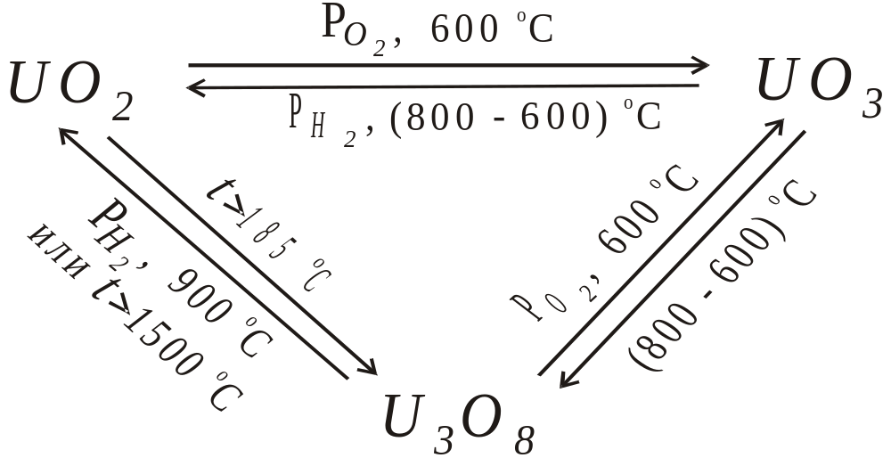
Получение U₃O₈
Прокаливание оксидов урана
600-800 °С
UO₃ → U₃O₈ + O₂
UO₂ + O₂ → U₃O₈
>185 °С
Схема взаимных превращений оксидов урана
27
Notes:
В разбавленных кислотах не растворяется

Slide 28
Получение U₃O₈
2. Прокаливание нестойких солей в воздушной атмосфере (800-900 С)
(NH₄)₄[UO₂(CO₃)₃] → U₃O₈ + CO₂ + H₂O + N₂ + NH₃
(NH₄)₂U₂O₇ → U₃O₈ + H₂O + N₂ + NH₃
U(C₂O₄)₂ → U₃O₈ + CO₂ + CO
UO₄∙2H₂O → U₃O₈ + H₂O + O₂
UO₂(NO₃)₂ → U₃O₈ + NO₂ + O₂
28

Slide 29
Триоксид урана
UO₃ - порошок от желтого до красного (зависит от дисперсности состава и кристаллической модификации).
Плотность – 6,8…8,54 г/см³
Кристаллическая решетка – ромбическая, гексагональная, кубическая, триклинная, моноклинная и аморфная.
Температуры плавления и кипения нет.
Устойчив в окислительной атмосфере до 600 ºС
29
Notes:
Полиморфизм-аллотропия

Slide 30
Триоксид UO₃
Оксид | Цвет | Кристал-лическая структура | Плотность г /см³ | Условия получения
 |  |  |  | Р, атм. | t, ^{о}С | Исходное соед-е.
UO₃(А) | оранже-вый | рентгено-аморфен | 6,5
α-UO₃ | бежевый | гексаго- нальная | 7,09 | 40 | 500 | UO₃(А)
β-UO₃ | оранжево-красный | моноклин-ная | 8,25 | 40 | 550 | U₃O₈, α-UO₃
γ-UO₃ | желтый | ромби- ческая | 7,3 | 40 | 650 | UO₃(А); α, β, δ, ε-UO₃
δ-UO₃ | темно-красный | кубичес-кая | 6,99
ε-UO₃ | красный | неизвестна | 8,54
ή-UO₃ | коричне- вый | неизвестна | – | 60
30
Notes:
Получение различных модификаций триоксида урана

Slide 31
Триоксид урана
1. Проявляет окислительные свойства, из него можно получить диоксид или закись-окись:
UO₃ + H₂ → H₂O + UO₂
UO₃ + CO → U₃O₈ + CO₂
UO₃ + NH₃ → UO₂ + N₂
2. Взаимодействие с галогенами
UO₃ + Cl₂(Br₂) → UO₂Cl₂+ O₂
UO₃ + F₂ → UO₂F₂+ O₂
UO₂F₂ + F₂ → UF₆ + O₂
( 350°С)
31

Slide 32
Триоксид урана
Амфотерен!
3. Взаимодействие с кислотами → соли уранила
UO₃ + HCl → UO₂Cl₂ + H₂O
UO₃ + H₂SO₄ → UO₂SO₄ + H₂O
UO₃ + HNO₃ → UO₂(NO₃)₂ + H₂O
4. Взаимодействие с растворами щелочей → уранаты
UO₃ + NH₄OH → (NH₄)₂U₂O₇ + H₂O
5. С карбонатными р-рами → карбонатные комплексы
UO₃ + Na₂CO₃+H₂O → Na₄[UO₂(CO₃)₃] + 2NaOH
32
Notes:
В разбавленных кислотах не растворяется

Slide 33
Получение UO₃
1. Прокаливание оксидов урана при 600°С
U₃O₈ + O₂ → UO₃
UO₂ + O₂ → UO₃
2. Прокаливание нестойких солей до 600 °С в атмосфере кислорода
Технологическое значение UО₃ несколько меньше, чем у низших окислов.
33
Notes:
В разбавленных кислотах не растворяется

Slide 34
Гидраты триоксида урана
H₄UO₅ – UO₃∙2H₂O – дигидрат (урановая кислота)
желто-зеленого цвета
H₂UO₄ – UO₃∙H₂O – моногидрат (моноурановая
кислота) желтого цвета
H₂U₂O₇ – UO₃∙0,5H₂O – полугидрат (диурановая
кислота) оранжевого цвета
Общий гомологический ряд – Н₂U_{n}О_{3n+1}
Уранаты – соединения оксидов урана с более оснόвными оксидами других элементов.
Цвет – желтый; оранжевый
Уранаты и их соли не растворимы в воде!
34

Slide 35
Гидраты триоксида урана
H₄UO₅ ; H₂UO₄ ; H₂U₂O₇ - получают действием паров воды на UO₃ в разных условиях (P, t, τ)
H₄UO₅
UO₃ + xH₂O H₂UO₄
H₂U₂O₇
35

Slide 36
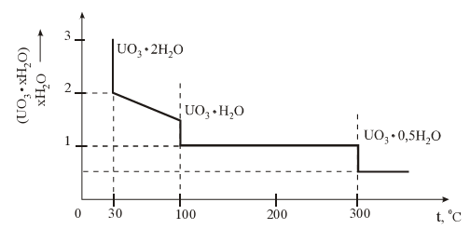
Гидраты триоксида урана
Порошок триоксида урана необходимо хранить и транспортировать в герметичной rape, исключающей контакт с парами влаги воздуха.
36

Slide 37
Гидраты триоксида урана
Уранаты
Сплавление
UO₂(NO₃)₂ + NaOH → Na₂UO₄
2. Термическое разложение
Ва[UO₂(С₂О₄)₂] → ВаUO₄+2CO↑ +2CO₂↑
3. В растворе
UO₂(NO₃)₂ + NH₄OH → (NH₄)₂U₂O₇

Slide 38
Уранаты
UО₃ при высоких t взаимодействует
с оксидами металлов (Li, Ag, Ca, Ba, Sr, Mg, Zn, Cd, Hg, Cu, Pb, Co, Ni, Mn, Cr, Fe, Al, V) → уранаты
Растворяются в кислотах
K₂UО₄ + 4HCl → UО₂Cl₂ + 2KCl + 2H₂O

Slide 39
Взаимодействие с азотной и азотистой кислотой (д/з)
3U₃O₈ + 20HNO₃ → 9UO₂(NO₃)₂ + 2NO + 10H₂O
U₃O₈ + 8HNO₂ → 3UO₂(NO₂)₂ + 2NO + 4H₂O

Slide 40
Перуранаты
Взаимодействие уранатов щелочных металлов в щелочных или карбонатных растворах с перекиcью водорода → растворимые перуранаты (Na₂UO₅)
40

Slide 41
Пероксид урана

Slide 42
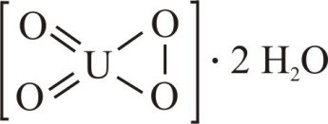
Пероксид урана
UO₄∙xH₂O – пероксид урана, кристаллизуется только в гидратной форме с 2…5 молекулами воды.
Труднорастворимое соединение с яркой светло-желтой окраской.
42

Slide 43
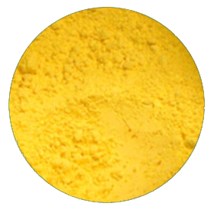
Пероксид урана
Сильный окислитель.
Встречается в виде минерала студтит
43

Slide 44
Получение пероксида урана
1. Воздействие пероксида водорода на соли уранила при pH от 0.5 до 3.5
UO₂SO₄ + H₂O₂ + xH₂O → UO₄∙yH₂O↓ + H₂SO₄
UO₂(NO₃)₂ + H₂O₂ + xH₂O → UO₄∙yH₂O↓ + 2 H₂NO₃
Количество кристаллизационной воды и размер частиц зависит от условий осаждения:
температура,
скорость осаждения,
pH раствора,
концентрации осадителя и урана,
содержание примесей в растворе.
44

Slide 45
Пероксид урана
При рН > 3,5 - растворимый
уранил-гидропероксид-ион (UO₂ООН)⁺.

Slide 46
Пероксид урана
Взаимодействие с растворами кислот и щелочей
UO₄‧2Н₂О + H₂SO₄ →
→ UO₂SO₄ + 3Н₂О + 1/2 O₂↑
2UO₄‧2Н₂О + 2NaOH →
→ Na₂U₂O₇↓ + 5Н₂О + O₂↑

